Slide 1


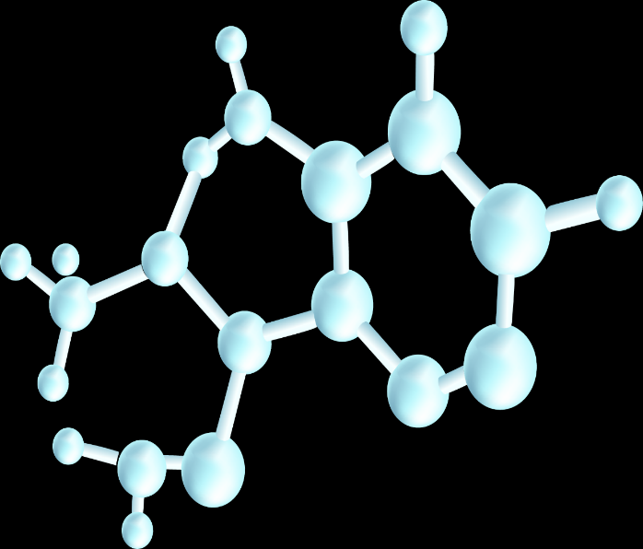
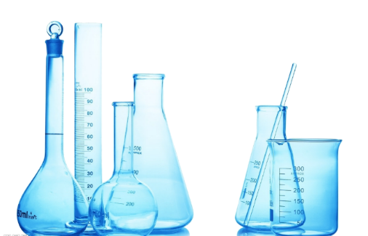
人教版高中化学选择性必修3
第一章：有机化合物的结构特点与研究方法
第一节：研究有机化合物的一般方法
第2课时：确定实验式、分子式及分子结构

Slide 2
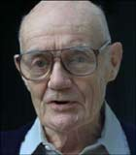


确定实验式、分子式及分子结构
2002年诺贝尔化学奖
物质结构分析
引入了核磁共振光谱学观察到了DNA、蛋白质等大分子的真面目。
美国 芬恩
日本 田中耕一
瑞士 维特里希

Slide 3
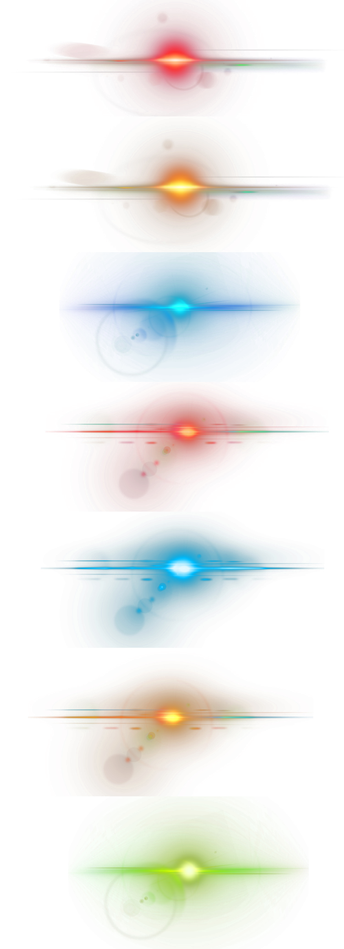
科学家怎样研究有机物

Slide 4


确定实验式、分子式及分子结构
学习目标
李比希法
相对分子质量测定——质谱法
研究有机物结构的步骤和方法
有机物分子结构的确定
分离与提纯、确定分子式、确定分子结构
有机物实验式、分子式确定
红外光谱、核磁共振氢谙、X射线衍射

Slide 5

1805年从鸦片中提出纯净的吗啡，其结构直到1952年才确定！
前后大约用了150年！

Slide 6

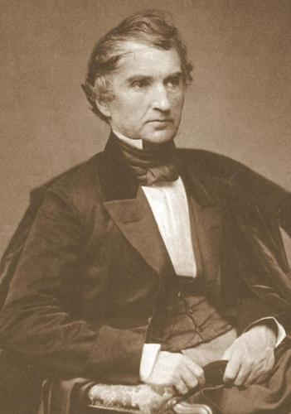
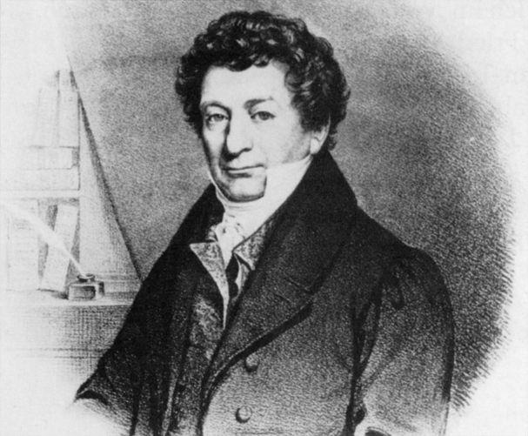
化学趣史
确定实验式、分子式及分子结构
吗啡结构发现史
制得纯品
测定分子式
确定结构式
全流程合成
Gates
Robinson
1952年
李比希
1923年
1847年
赛尔杜纳
1805年

Slide 7
确定实验式、分子式及分子结构
研究步骤和方法
1
分离、提纯
确定分子式
确定分子结构
蒸馏
萃取
重结晶等
李比希——
元素定性、定量分析
波谱分析
IR、NMR、XRD
质谱法

Slide 8
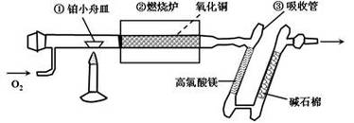
资料在线
确定实验式、分子式及分子结构
CO₂
燃烧
检验
有机物
元素种类
有机物
产物
H₂O

Slide 9
确定实验式
2
2.1 定性分析
燃烧法
1
确定 C、H、O
三法
分析
2
钠熔法
确定 N、Cl、Br、S
3
铜丝燃烧法
确定 Cl、Br、I

Slide 10
资料在线
确定实验式、分子式及分子结构
高氯酸镁
反应
前后
装置
质量差
计算
C、H、O
原子个数比，确定
实验式
H₂O
计算
C、H
元素
质量
依据总质量减去C、H元素质量，确定是否含有O元素
吸收
一定量有机物
[含C、H(O)]
CuO
氧化
碱石灰
CO₂
吸收

Slide 11
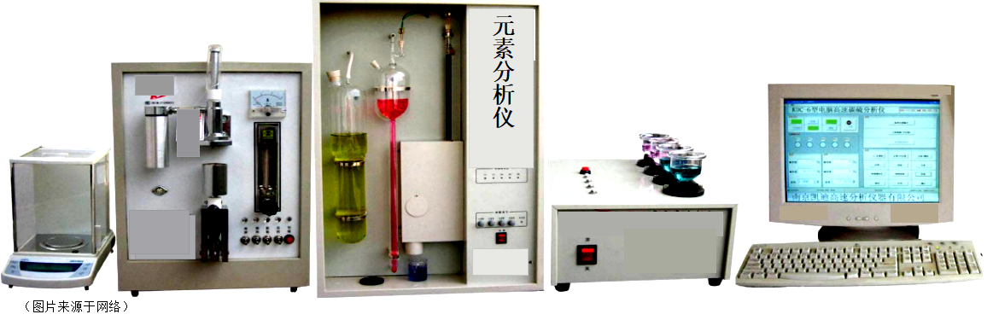
确定实验式
2
2.2 定量分析
1
李比希法
据燃烧产物质量→元素质量分数
2
现代元素分析法
——可以直接测出有机化合物中各元素的质量分数
元素分析仪

Slide 12
经测定，吗啡分子中各元素的质量分数是：碳71.58%，氢6.67%，氮4.91%，其余为氧，则吗啡的实验式为____________。
依据：原子的物质的量比等于个数比。
解
w(O)＝100%-71.58%-6.67%-4.91%＝16.84%
n(C)∶ n(H)∶n(N)∶ n(O)
71.58%
6.67%
4.91%
16.84%
＝
∶
∶
∶
12
1
14
16
＝
0.0597
∶
0.0667
0.00351
0.0105
∶
∶
＝
17∶19∶1 ∶3
答
吗啡的实验式为C₁₇H₁₉NO₃

Slide 13
确定分子式
3
相对分子质量
1
质谱法
碎片的
原理
有机
分子
高能电子束
带电的“碎片”
确定
相对分子质量
轰击
质荷比
质荷比：分子离子、碎片离子的相对质量与其电荷的比值
质谱图中质荷比最大值为该有机物的相对分子质量
分子式
2
设分子式为(实验式)_{n}
分子式相对分子质量＝n×实验式相对分子质量

Slide 14
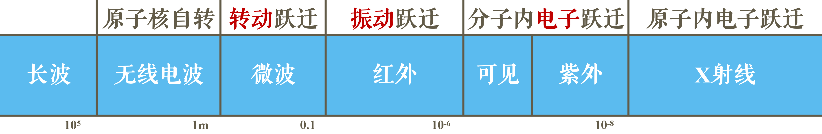
分子从一种能级改变到另一种能级时吸收或发射的光谱称为分子光谱。分子中的键长、键角、电荷分布等结构特征都会影响分子光谱。
资料在线
确定实验式、分子式及分子结构
分子光谱
核磁共振氢谱
红外光谱
X射线衍射法

Slide 15
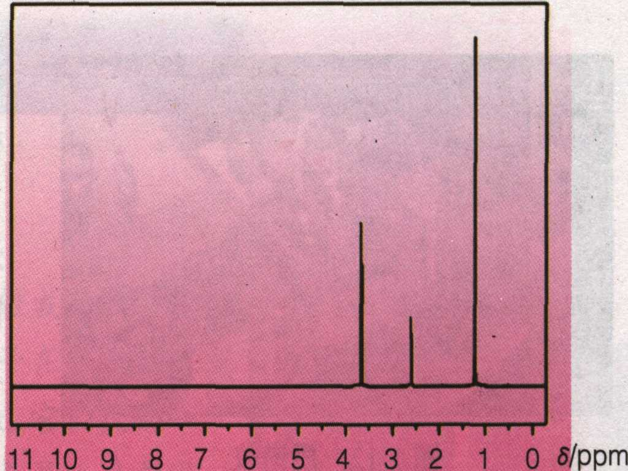
确定分子结构
4
4.1 核磁共掁氢谱
（¹H—NMR）
原理
1
处在不同化学环境中的氢原子因产生共振时吸收电磁波的频率不同，在谱图上出现的位置也不同，且吸收峰的面积与氢原子数成正比
应用
2
测定有机物中H原子的种类和
相对数目
吸收峰
数目
吸收峰
面积之比

Slide 16
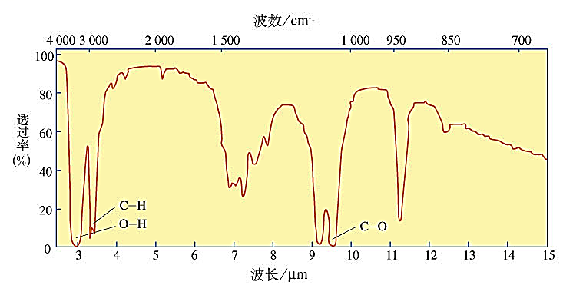
确定分子结构
4
4.2 红外光谱
原理
1
不同的化学键或官能团吸收频率不同，在红外光谱图上将处于不同的位置
应用
2
获得分子中含有何种化学键或官能团

Slide 17
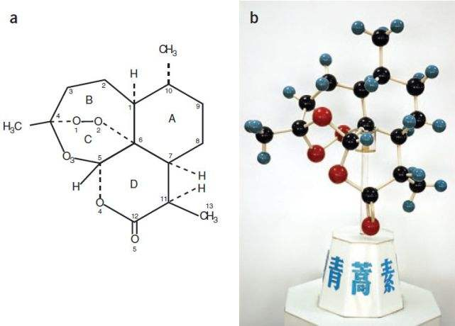
青蒿素的提取及元素和分子结构的确定
中国科学院上海有机化学研究所和中国中医研究院中药研究所等单位的科学家们通过元素分析和质谱法分析，确定青蒿素的相对分子质量为282，分子式为C₁₅H₂₂O₅。经红外光谱和核磁共振谱分析，确定青蒿素分子中含有酯基和甲基等结构片段。通过化学反应证明其分子中含有过氧基(—O—O—)。1975年底，我国科学家通过X射线衍射最终测定了青蒿素的分子结构。

Slide 18
确定分子结构
4
4.3 X射线衍射
原理
1
X射线是一种波长很短的电磁波，它和晶体中的原子相互作用可以产生衍射图。
应用
2
经过计算可以从中获得分子结构的有关数据
——键长、键角等分子结构信息。
将X射线衍射技术用于有机化合物(特别是复杂的生物大分子) 晶体结构的测定，可以获得更为直接而详尽的结构信息。

Slide 19
确定实验式、分子式及分子结构
研究有机物的一般步骤和方法
步骤
方法
分离、提纯
蒸馏、重结晶、萃取
元素定量分析
确定实验式
李比希法
现代元素分析法
测定相对分子质量
确定分子式
质谱法
红外光谱
核磁共振氢谱
X射线衍射
波谱分析
确定分子结构

Slide 20


确定实验式、分子式及分子结构
看谁做得既准又快
判断下列说法是否正确：
1．燃烧后只产生CO₂和H₂O的物质不一定只含有碳、氢两种元素。
2．根据红外光谱可以确定有机物中化学键种类。
3．核磁共振氢谱中，有几个吸收峰就说明有几个氢原子。
4．根据核磁共振氢谱可推知分子中有几种不同类型的氢原子及它们的相对数目。

Slide 21
考考你自己
确定实验式、分子式及分子结构
在化合物A、B的分子式都是C₂H₄Br₂。
1．A的¹H—NMR谱上只有一个峰，则A的结构简式为______________。
2．B的¹H—NMR谱上有两个峰，其强度比为______。
BrCH₂CH₂Br
3 : 1
CH₃CHBr₂

Slide 22
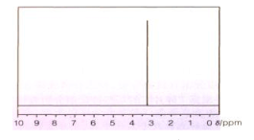

牛刀小试
确定实验式、分子式及分子结构
下图是某有机质的核磁共振氢谱图，则该有机物可能是
A. CH₃CH₂OH
B. CH₃CH₂CH₂OH
C. CH₃-O-CH₃
D. CH₃CHO

Slide 23
牛刀小试
确定实验式、分子式及分子结构
下列物质的核磁共振氢谱图中，有5个吸收峰的是
A.
B.
C.
D.

